Slide 1
PYTHON

Slide 2
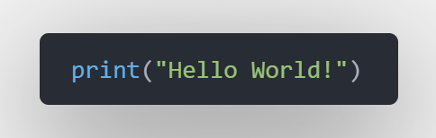
01
HELLO, WORLD!

Slide 3
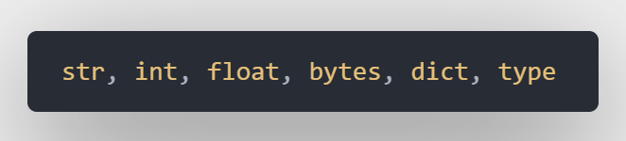
02
Variabili e tipi

Slide 4
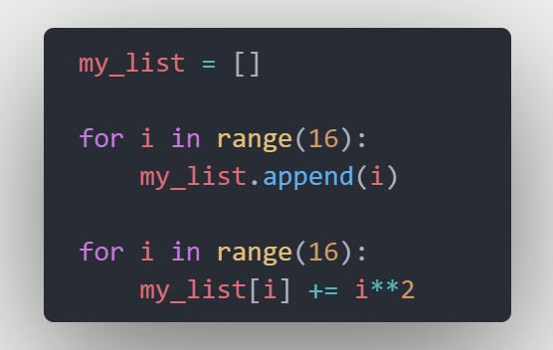
03
LISTE

Slide 5
04
OPERATORI
Somma, sottrazione, divisione, moltiplicazione, etc... + operatori bitwise

Slide 6
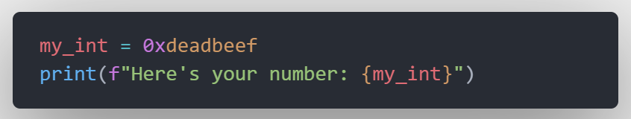
05
String formatting
E anche le operazioni principali che si possono fare con le stringhe

Slide 7
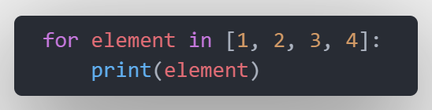
06
If, cicli e funzioni
Operatore in, ciclo for e while, etc...

Slide 8
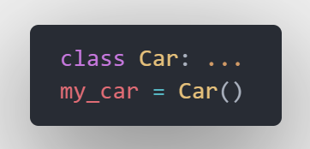
07
Oggetti e classi
Definire una classe, istanziare un oggetto, etc...

Slide 9

Magic methods
Ci permettono di aggiungere della ✨magia✨ ad una nostra classe!
Esempi:
__init__
__str__
__add__
__del__
Altri magic methods
https://rszalski.github.io/magicmethods/

Slide 10
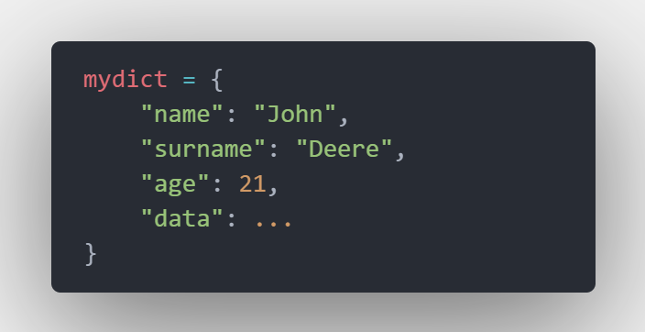
08
Dizionari
Operazioni principali
Il tuo migliore amico

Slide 11
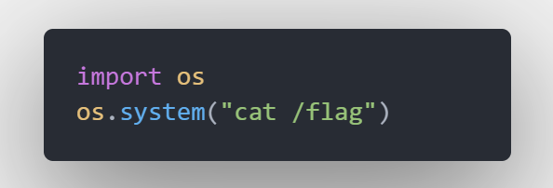
09
moduli e package
Come importare un modulo/package, differenza tra i due

Slide 12
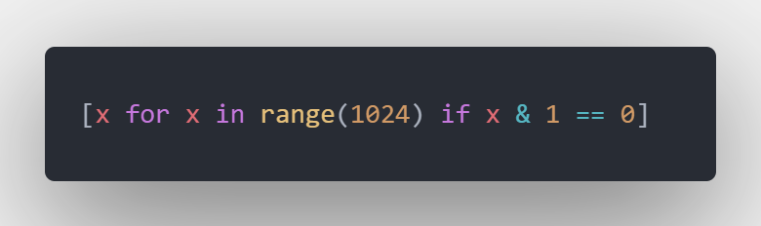
10
List comprehension
???????????????

Slide 13
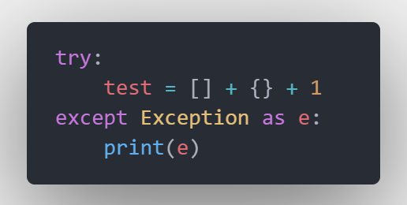
11
Gestione delle eccezioni
Try, except, best practices...

Slide 14
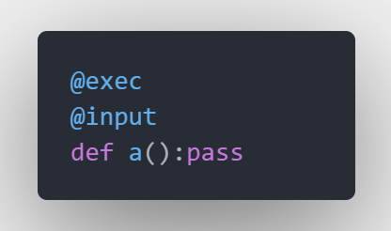

12
Decoratori
Wow!!!!!!

Slide 15
FINE
Salvatore Abello, 5IB
salvatore.abello2005@gmail.com
https://github.com/salvatore-abello

